Slide 1
Rangkuman Aplikasi Pengolahan Citra
Sistem Informasi Deteksi Plat Nomor Kendaraan Bermotor
Disusun oleh :
Isep Lutpi Nur (2113191079)
Iman Faturahman (2113191080)
Tini Patmawati (2113191131)

Slide 2
Metode dan tools yang digunakan
Algoritma. Automatic Number Plate Recognition (ANPR) memiliki tiga tahapan, yaitu :
Lokalisasi pelat (Plate Localization)
Segmentasi karakter (Character Segmentation), dan
Pengenalan karakter (Character Recognition).
Tools yang digunakan
Bahasa pemrograman: Python
Library: Keras, Tensorflow, PyTorch
Deep Learning Framework: Tensorflow Keras dan PyTorch Yolo
Alat Pendukung Lain: Jupyter Notebok, VSCode Editor dan LabelImg (Label Image)

Slide 3
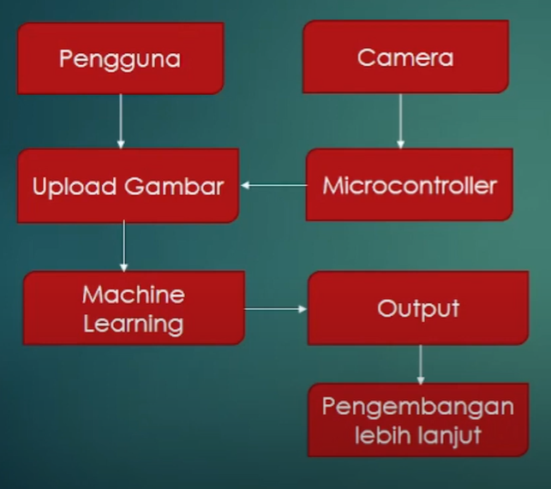
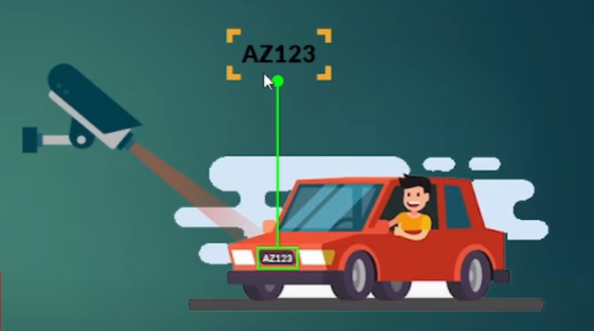
Perancangan Sistem
Sistem berbasis web agar multi-patform.

Slide 4
Pembuatan Sistem
Lokalisasi plat
Dibuat Anotasi untuk Pelabelan dan Border Area
Kemudian Anotasi di Training dan Testing. Data yang dipakai : Plat TNI, Plat POLRI, Plat Hitam, Plat Kuning, Plat Merah, dan Plat Putih.
Hasilnya akan dievaluasi, hasil dari evaluasi sekitar 80-90%
Disimpan sebagai Model
2. Segmentasi gambar
Setelah gambardi upload gambar akan di normalisasi menggunakan Teknik grayscale
kemudian di filter menggunakan filter otsu untuk mempertegas bagian latar belakang dan latar depan
kemudian plat nomor di kandidat karakterkan menggunakan filter contours
lalu karakter diurutkan agar system dapat membacanya.
3. Pengenalan Karakter Agar system dapat membaca nomor kendaraan maka dilakukan data training dengan menggunakan 360 data dari setiap huruf alphabet dan angka. Tingkat akurasi sekitar 98%

Slide 5
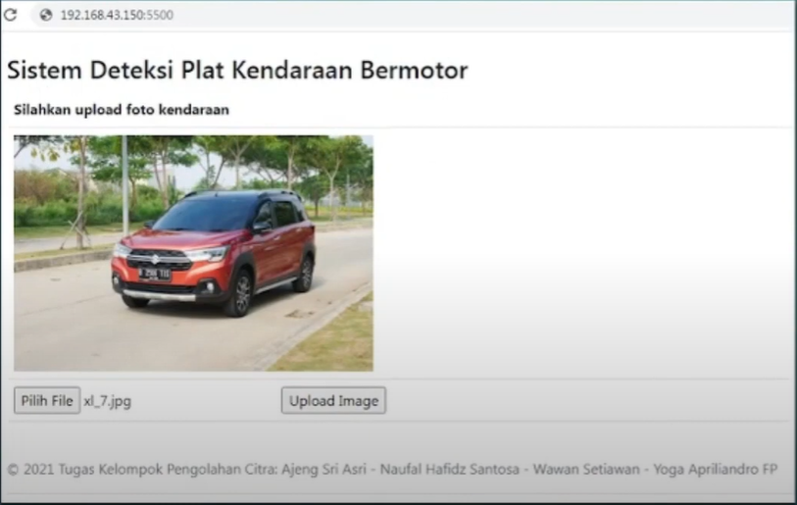
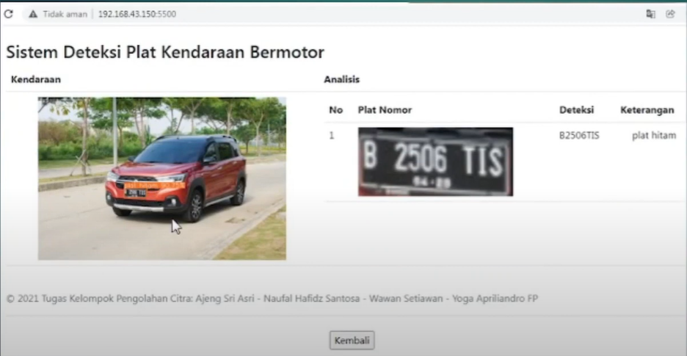
Implementasi
Input
Output

Slide 6
Kesimpulan, Saran Dan Fitur yang mungkin bisa ditambahkan
Kesimpulan: Sistem mampu mendeteksi plat nomor kendaraan seperti sesuai dengan ekspektasi.
Saran: Diarapkan ada peraturan standarisasi plat untuk warna, ukuran dan lainnya dari pemerintah.
Fitur yang mungkin bisa ditambahkan: Aplikasi terhubung langsung dengan database pemerintah dan bisa menidentifikasi pemilik kendaraan tersebut, kemudian jika di dalam foto terdapat seseorang yang mengendarai kendaraan tersebut bisa terdeteksi.

